Slide 1
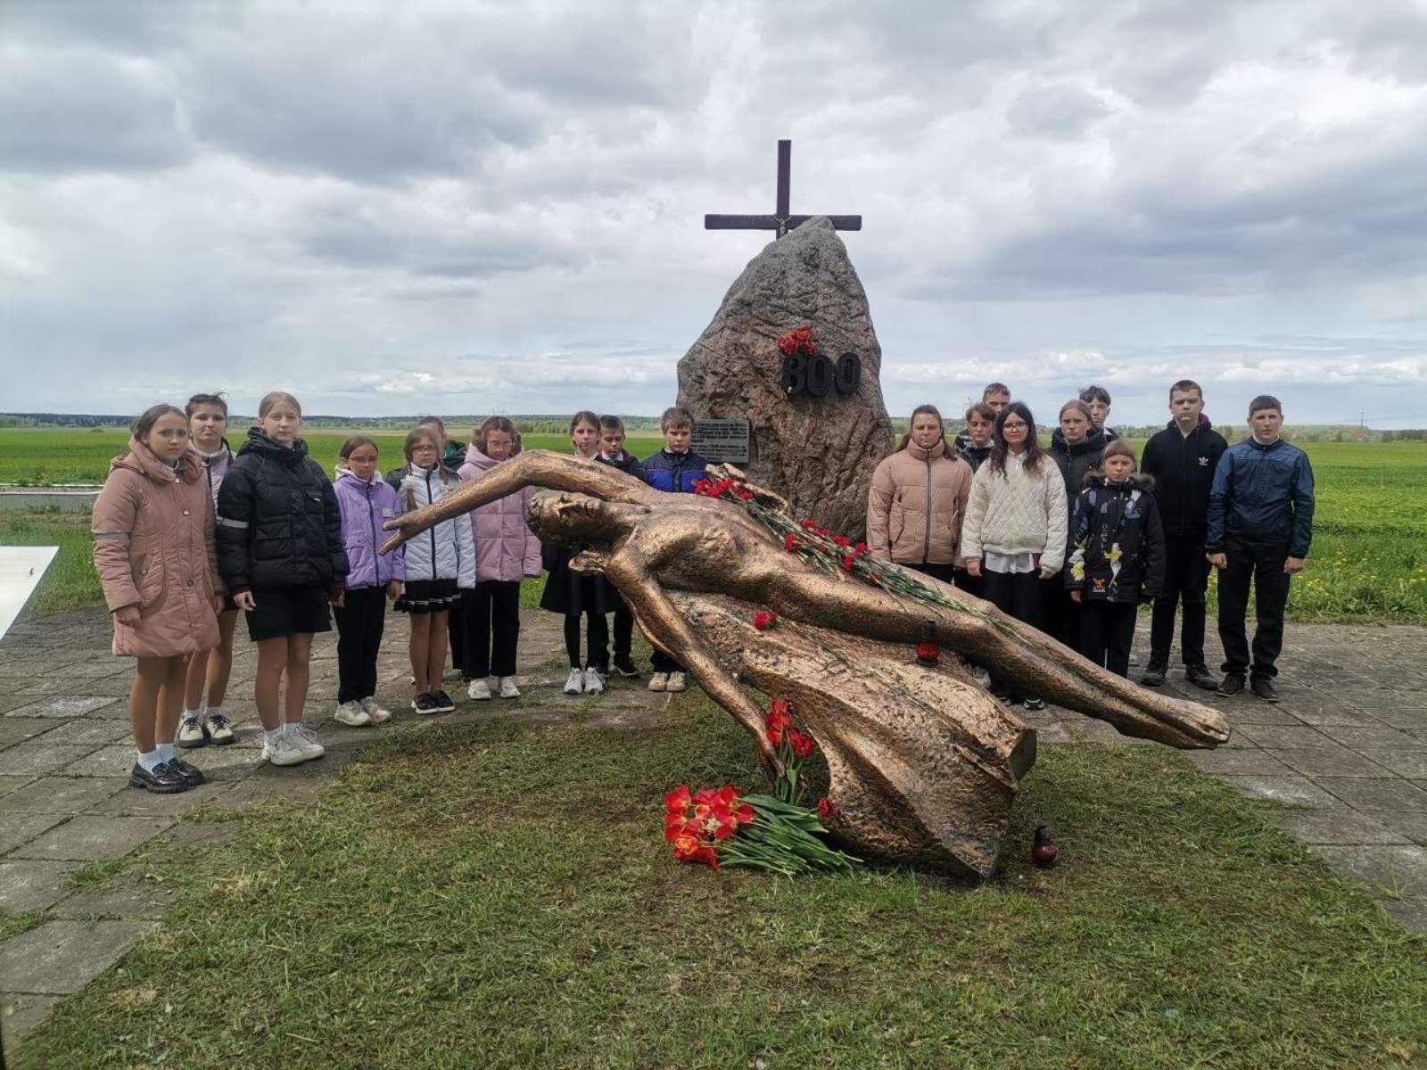
Государственное учреждение образования
«Ситцевская средняя школа Докшицкого района»
ВАХТА ПАМЯТИ

Slide 2
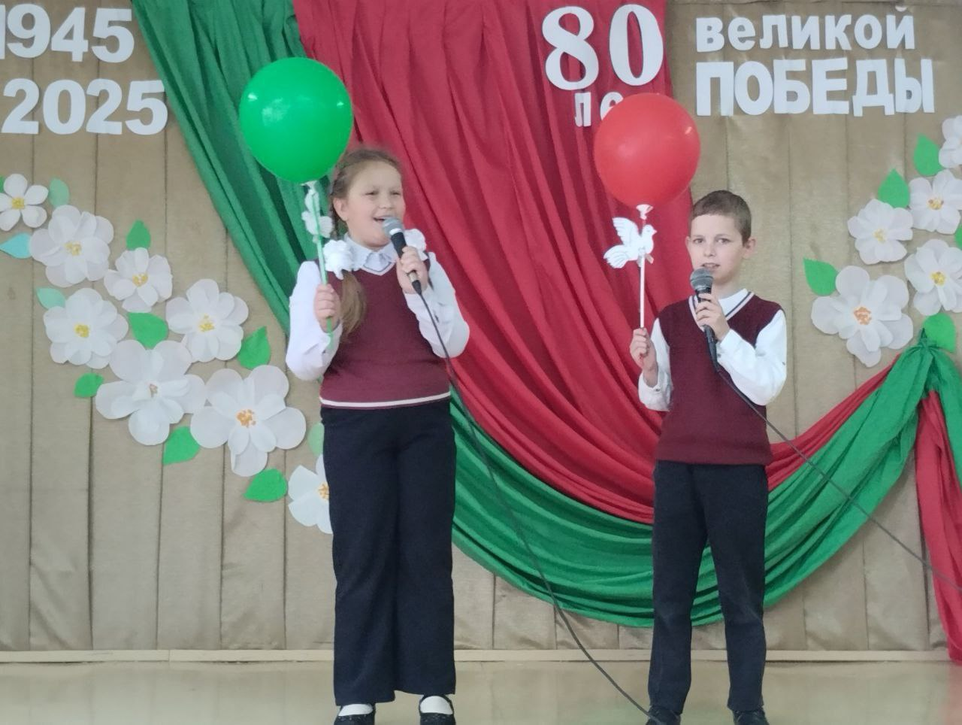
Вахта Памяти – 2025 приурочена к Году благоустройства и празднованию 80-й годовщины Победы советского народа
в Великой Отечественной войне.
С 1 мая и по 15 октября в учреждении образования
проводились мероприятия в рамках Вахты Памяти различной направленности , где были задействованы все учащиеся ( 42 человека)

Slide 3
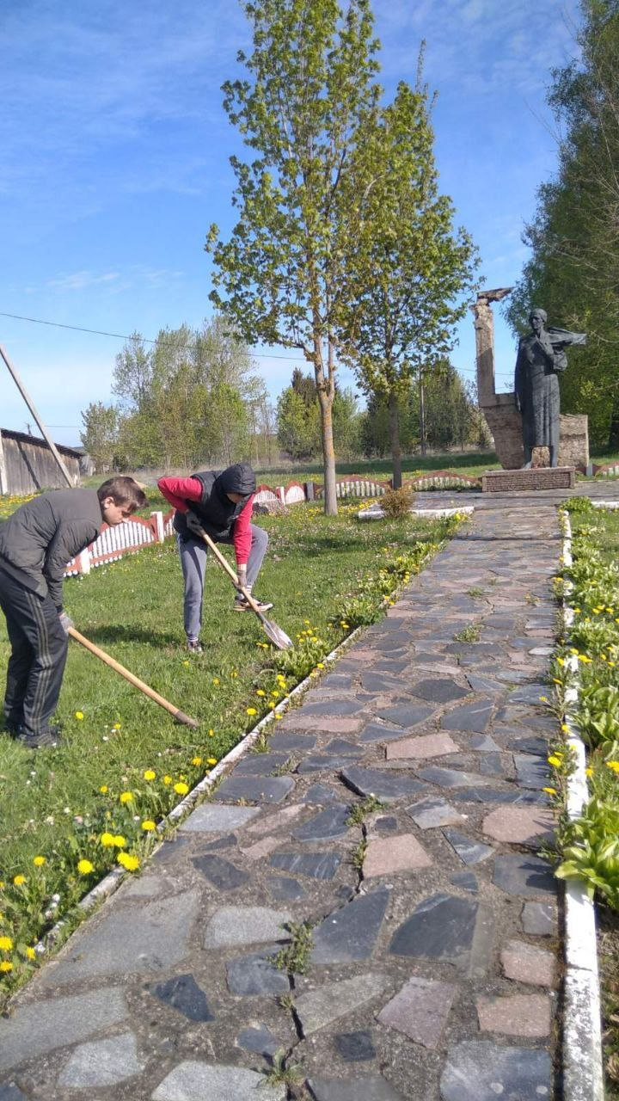
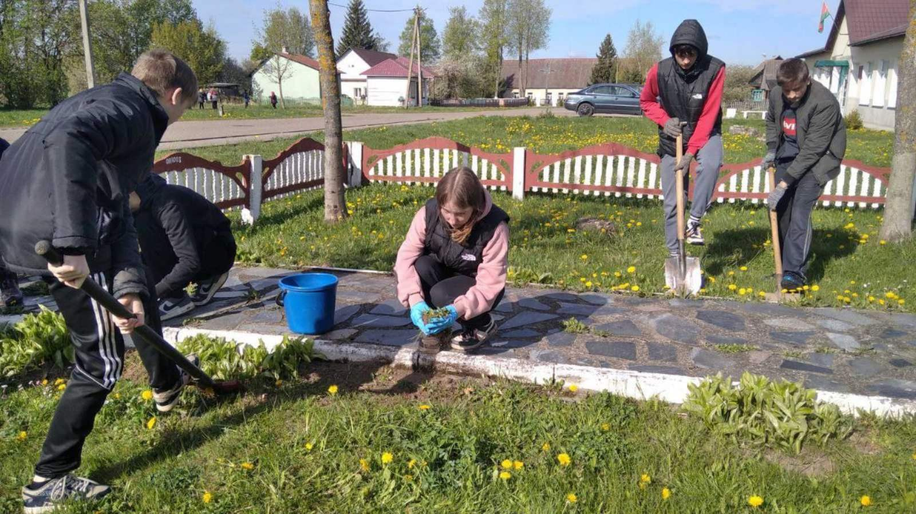
Благоустройство и наведение порядка возле памятника погибшим землякам в аг. Ситцы

Slide 4
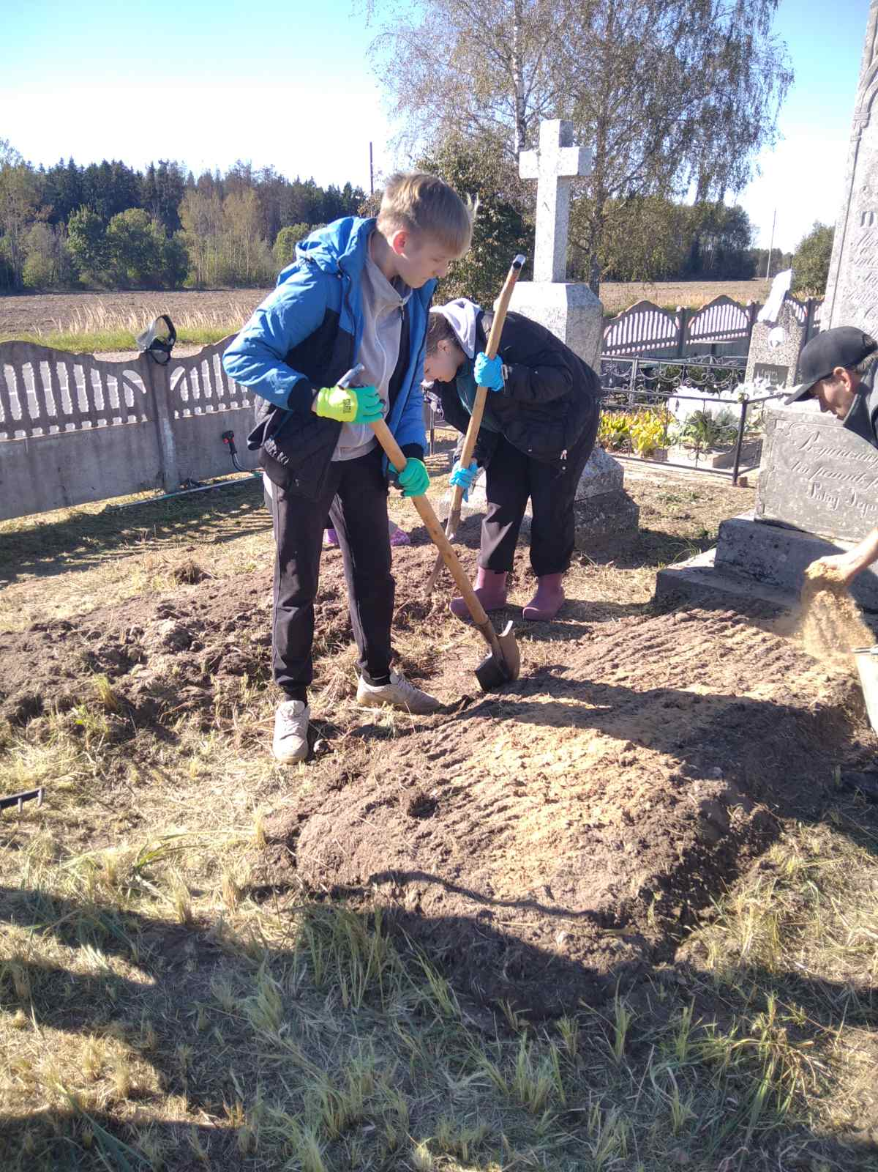
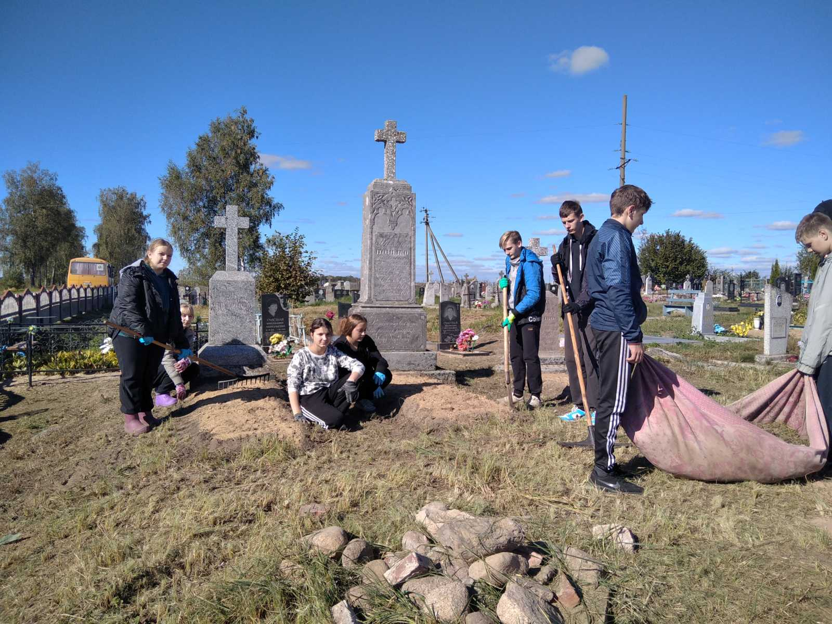
Уборка могил рода Домейко на кладбище в д. Репехи

Slide 5
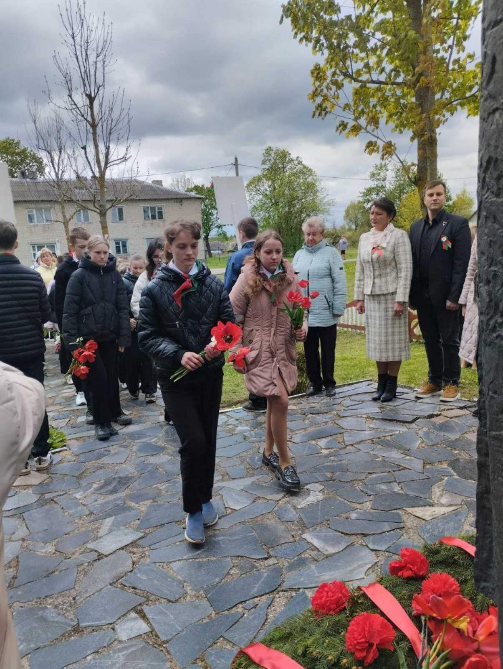
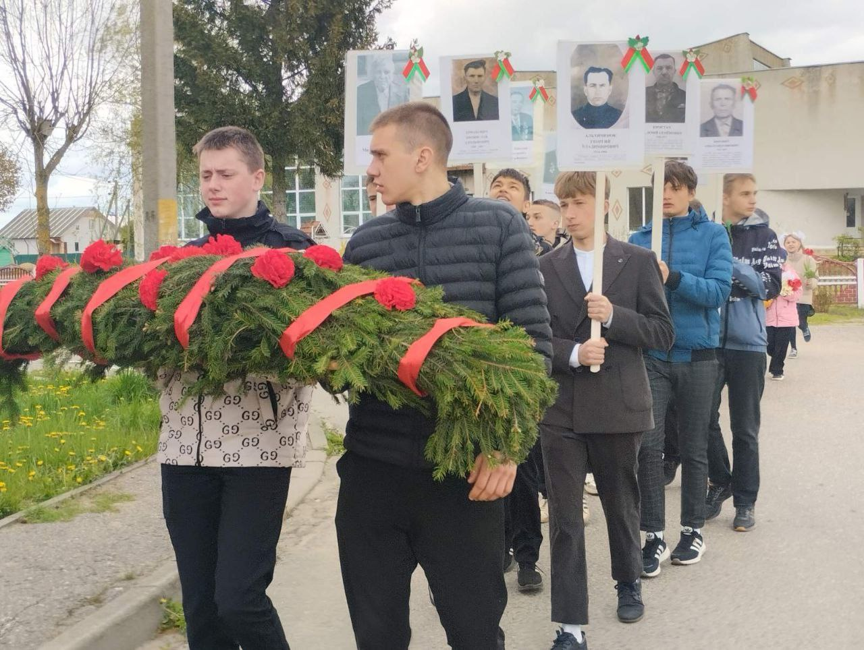
Торжественный митинг
ко Дню Победы
«Не забыть нам этой даты»

Slide 6
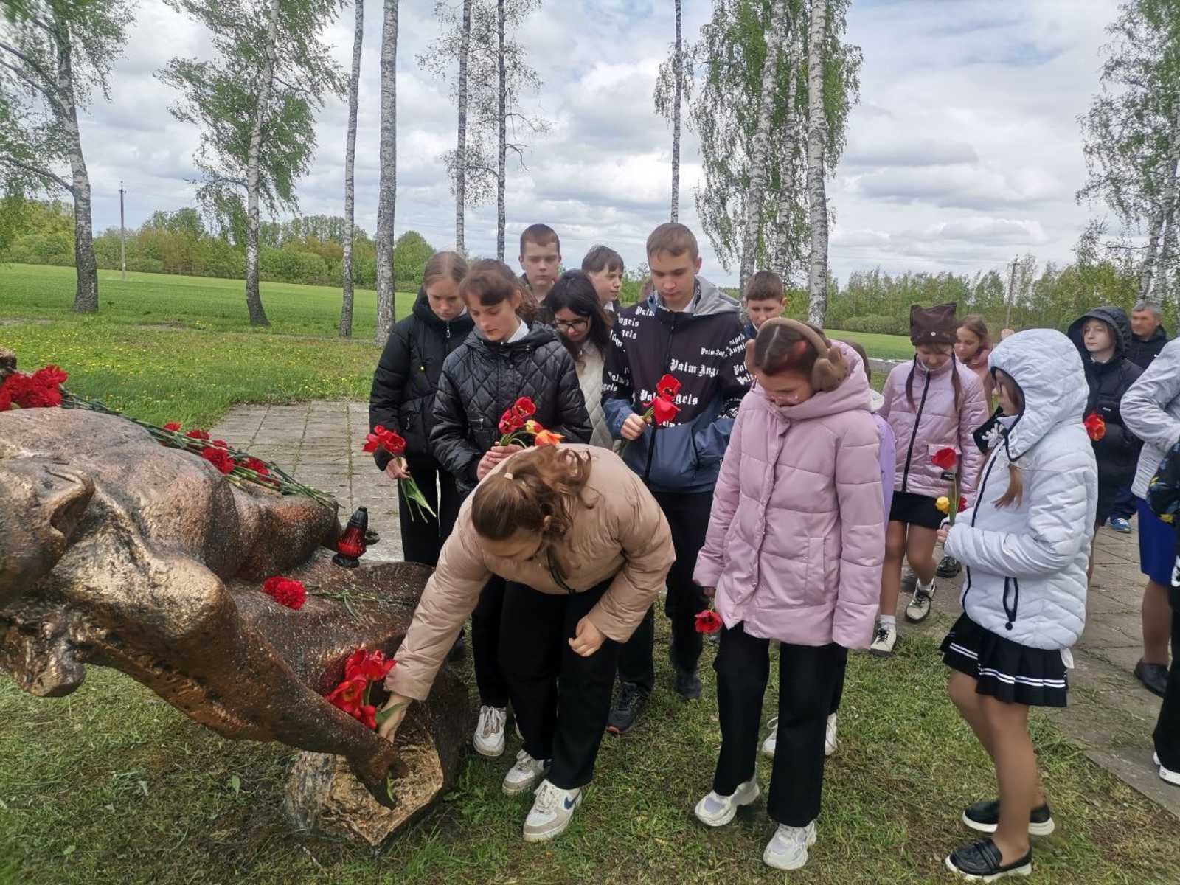
Митинг и возложение цветов в мемориальном комплексе «Ходоровка»

Slide 7
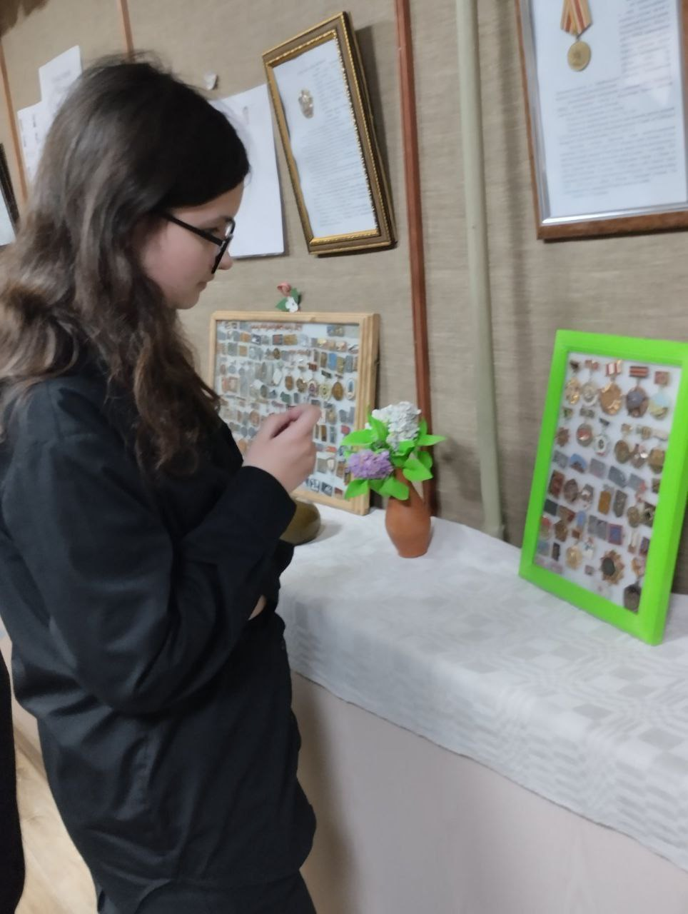
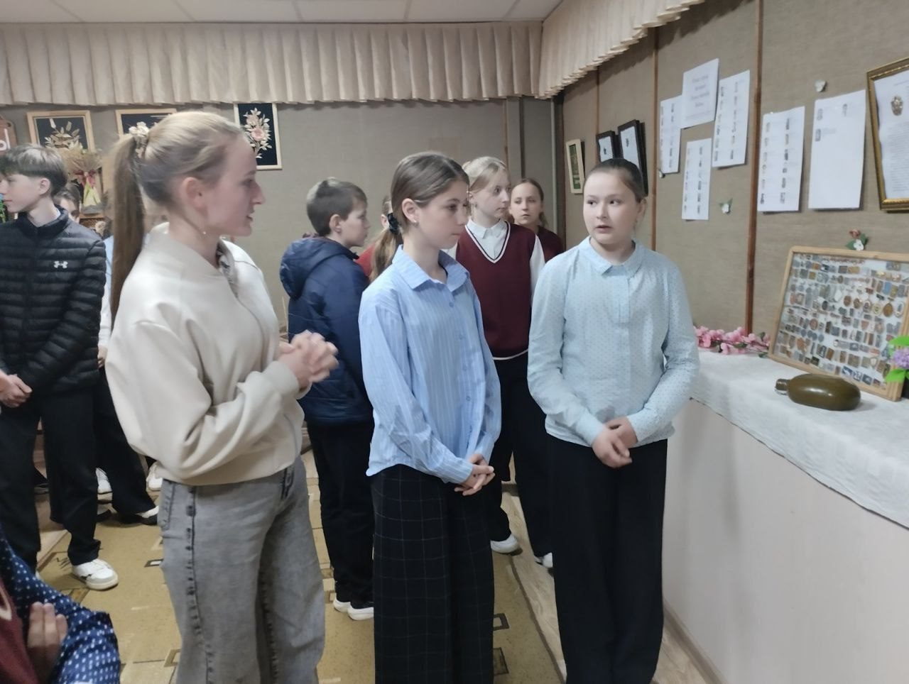
Посещение выставки в доме ремесел в г. Докшицы, посвященной 80-летию Великой Победы

Slide 8
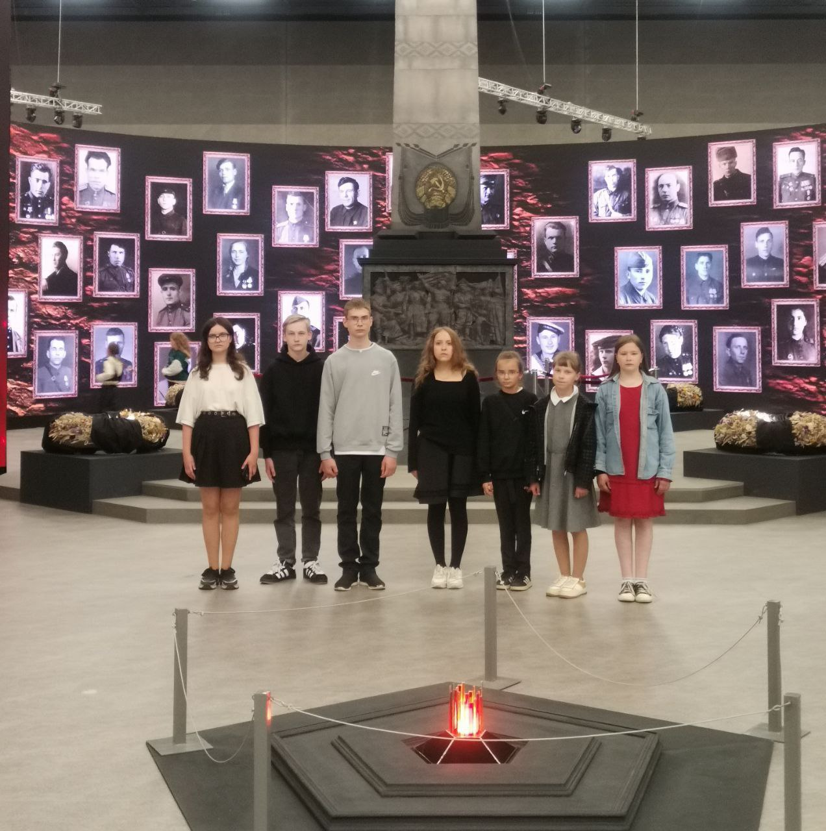
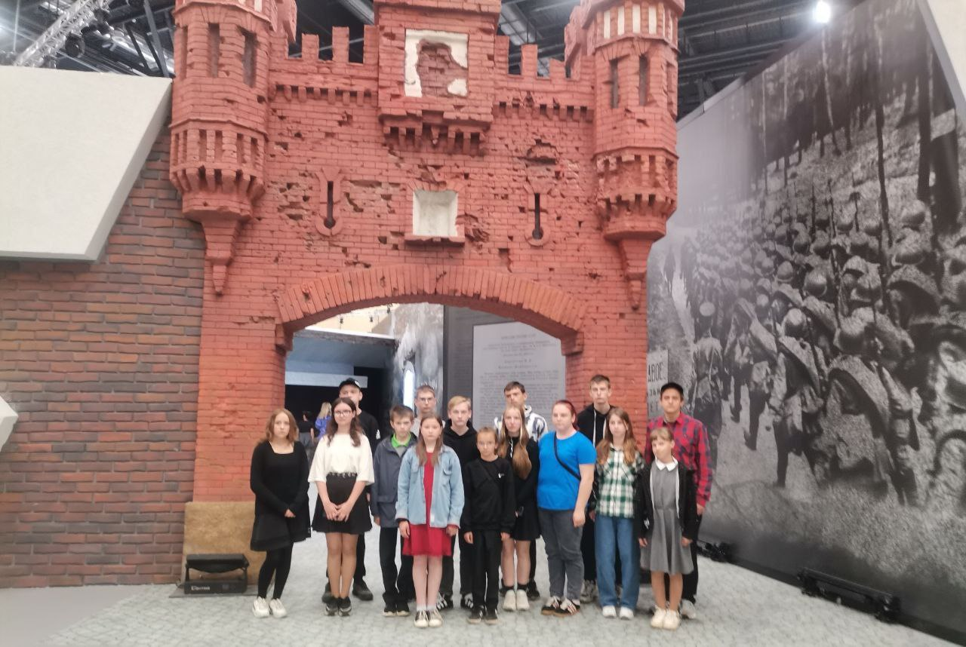
Экскурсионная поездка в г. Минск
Музей памяти
Выставка
«Дорога к Победе»

Slide 9
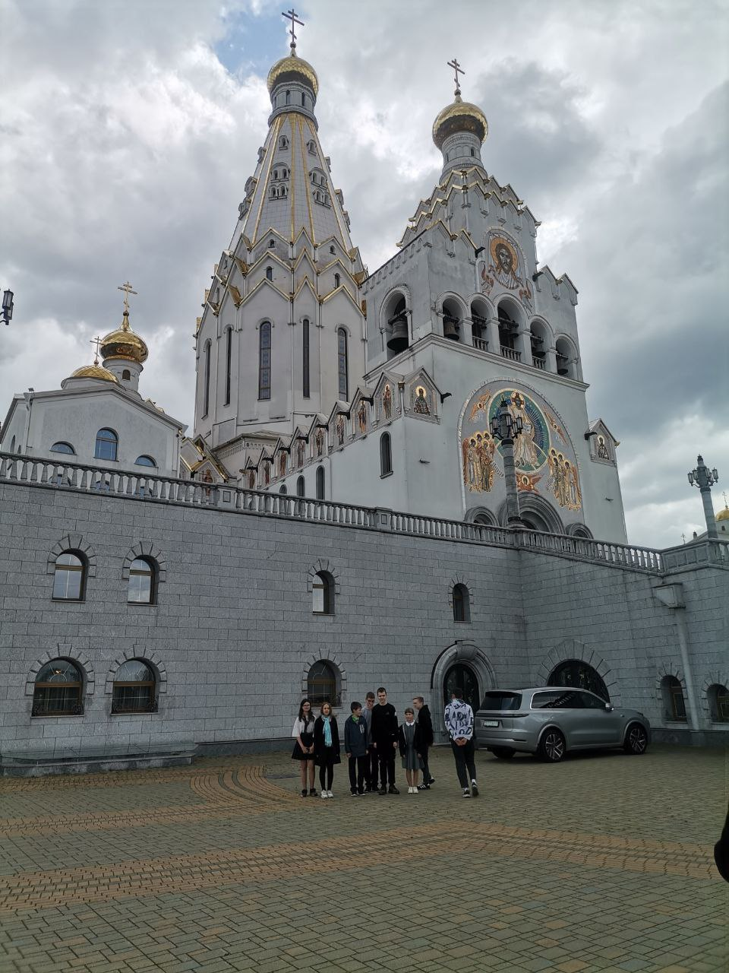
Храм-памятник в честь всех святых и в память о жертвах спасению отечества нашего послуживших в г. Минске

Slide 10
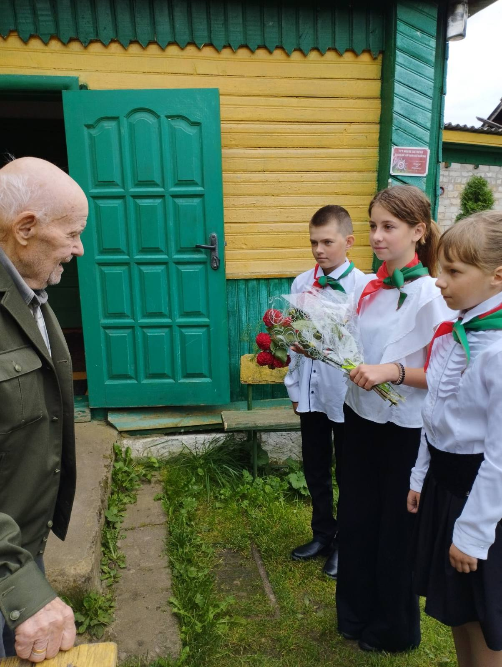
Поздравление ветерана
Великой Отечественной войны
Бурдыко Владимира Васильевича
С Днем Победы

Slide 11
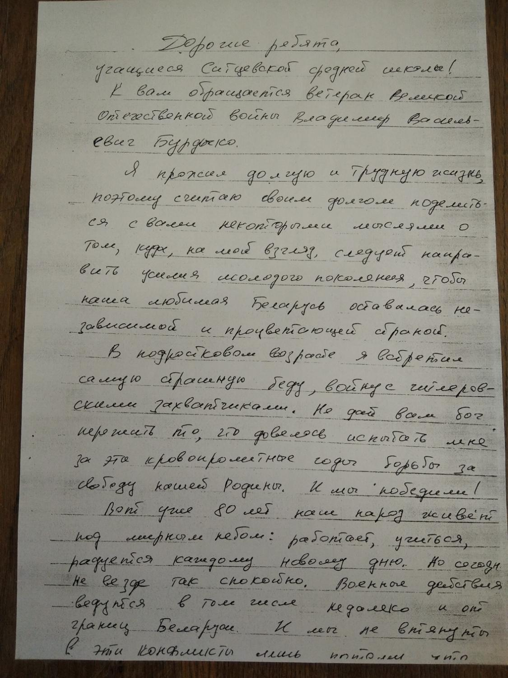
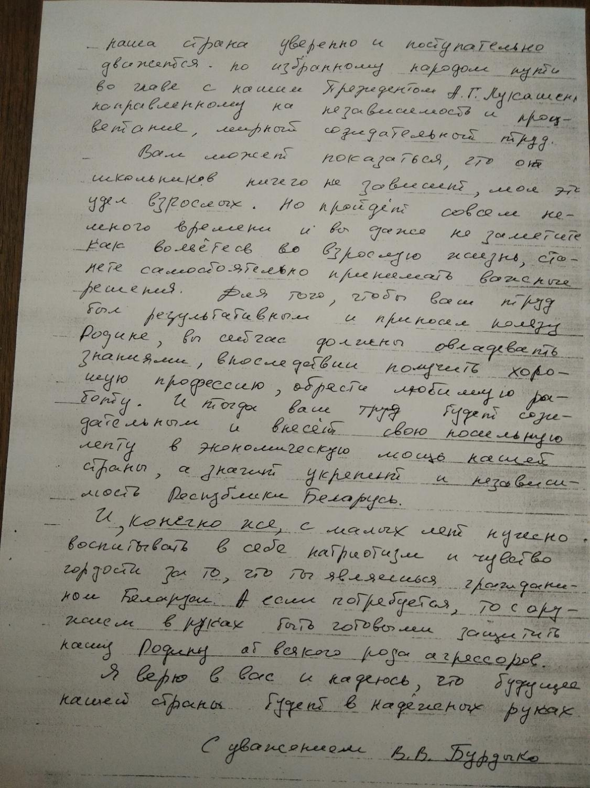
Письмо-послание к потомкам ветерана Великой Отечественной войны Бурдыко Владимира Васильевича

Slide 12
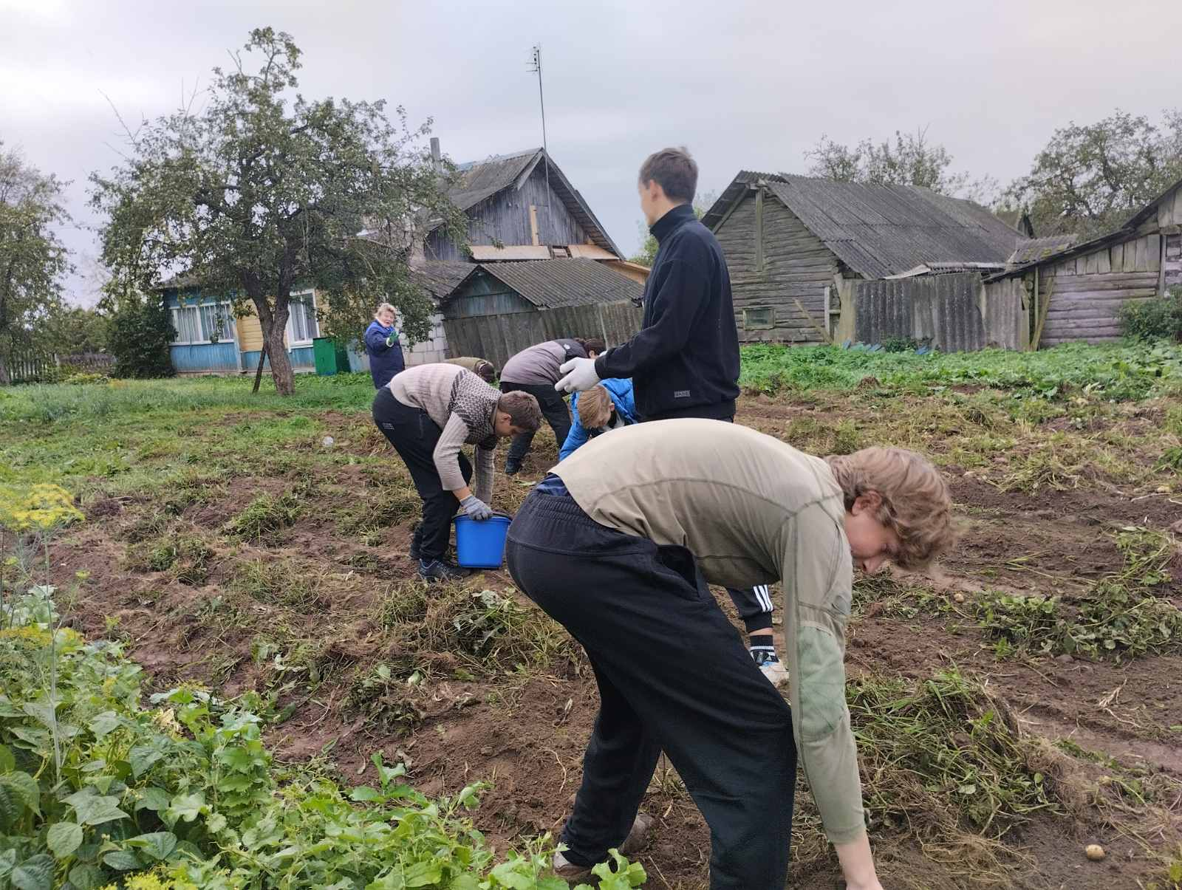
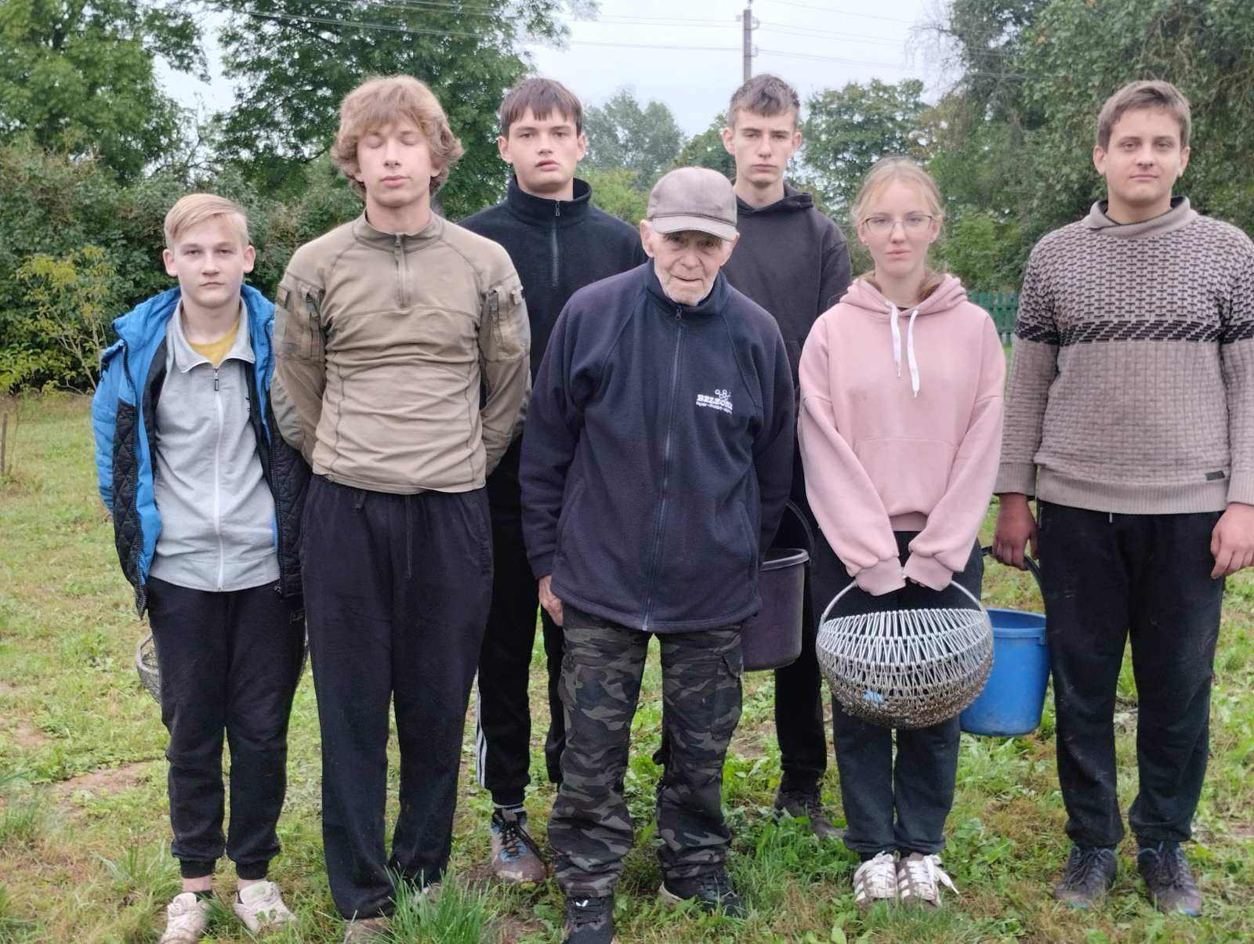
Акция «Ветеран живет рядом»
Волонтёрский отряд "Исток" оказывает помощь в уборке картофеля ветерану Великой Отечественной войны
Бурдыко В.В.

Slide 13
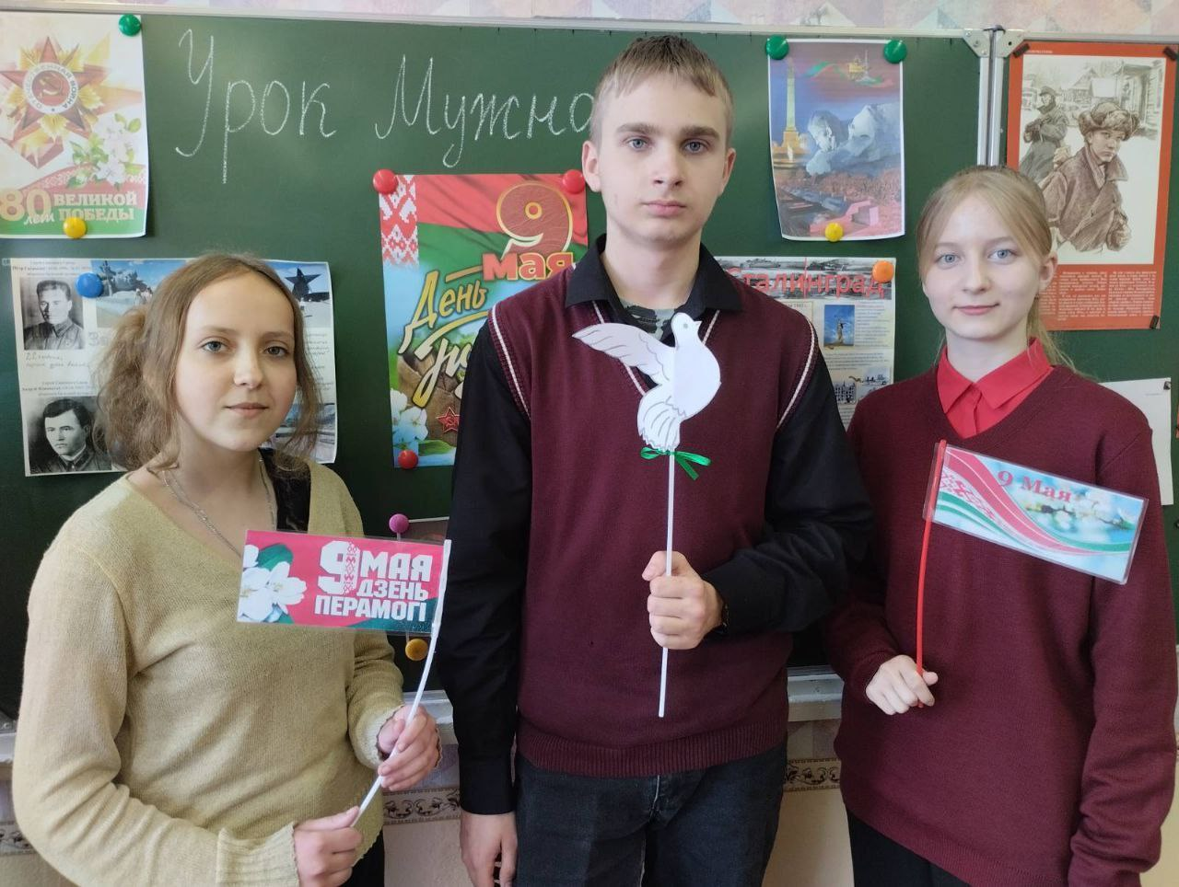
В рамках Вахты Памяти проходили различные общешкольные и классные мероприятия. Это информационные и классные часы, единые уроки, уроки Мужества, уроки Памяти, концертные программы, игры-викторины, спортивные соревнования и др.

Slide 14
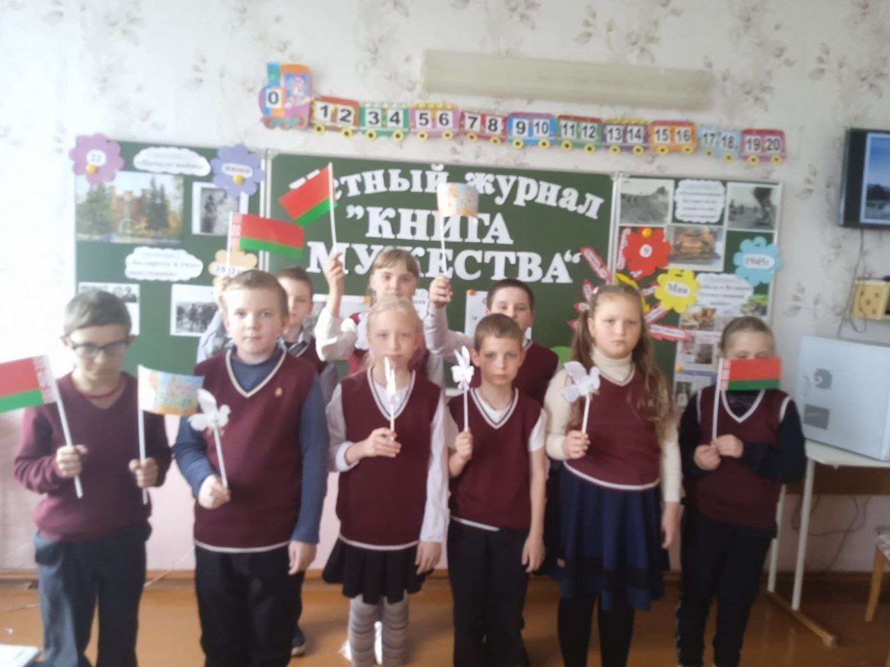

Slide 15
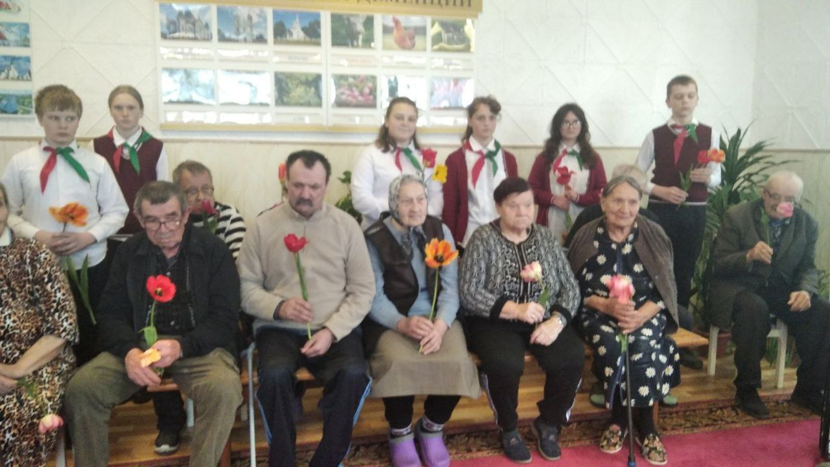
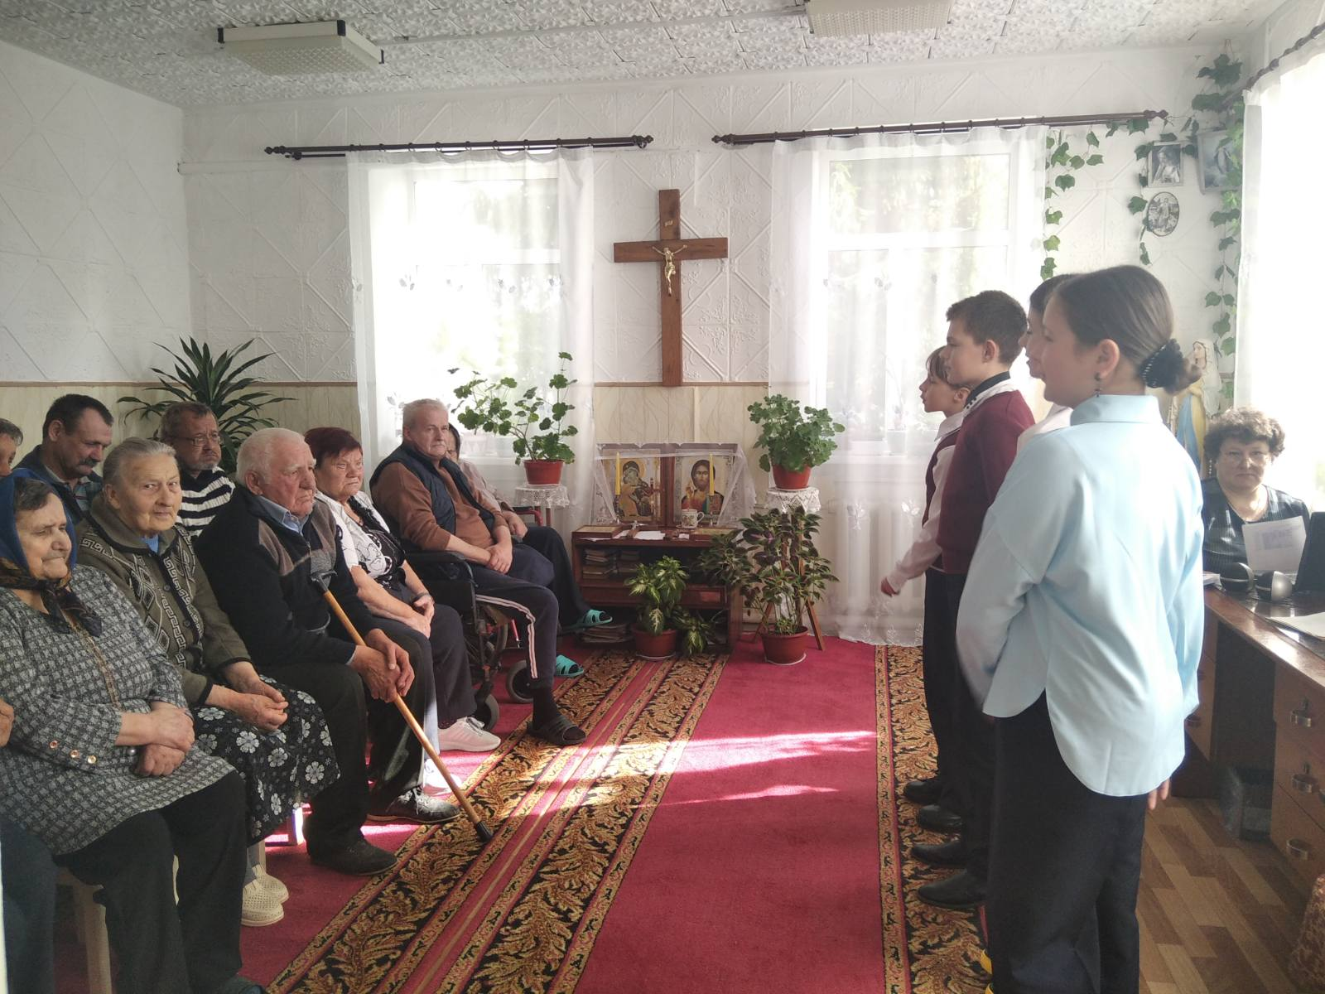
Концертная программа «С Днем Победы» в отделении круглосуточного пребывания для одиноких и пожилых людей в аг. Ситцы

Slide 16
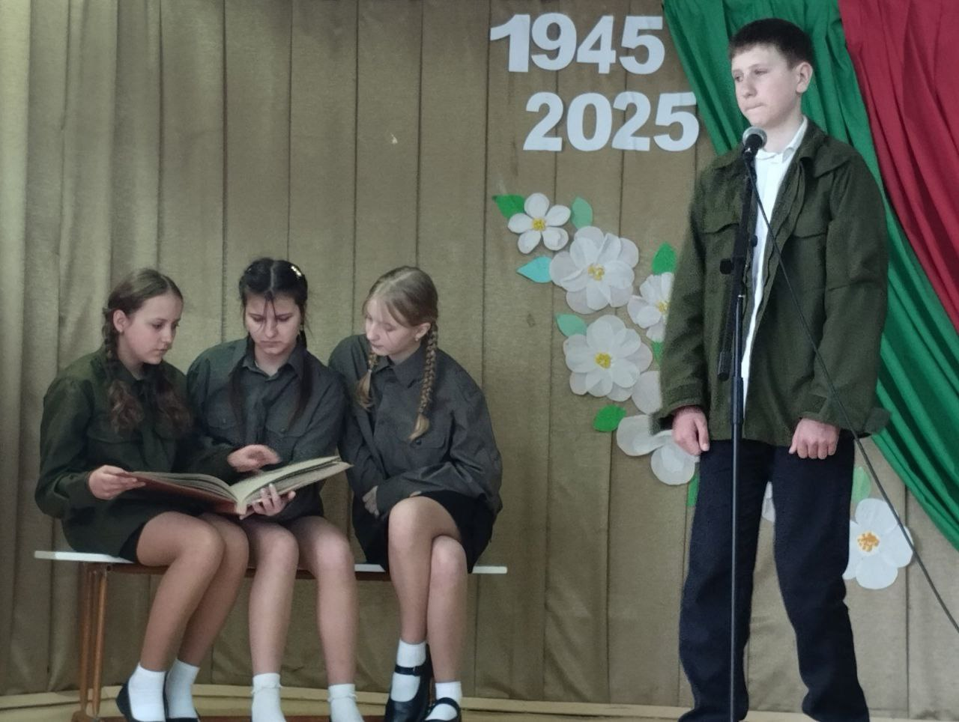
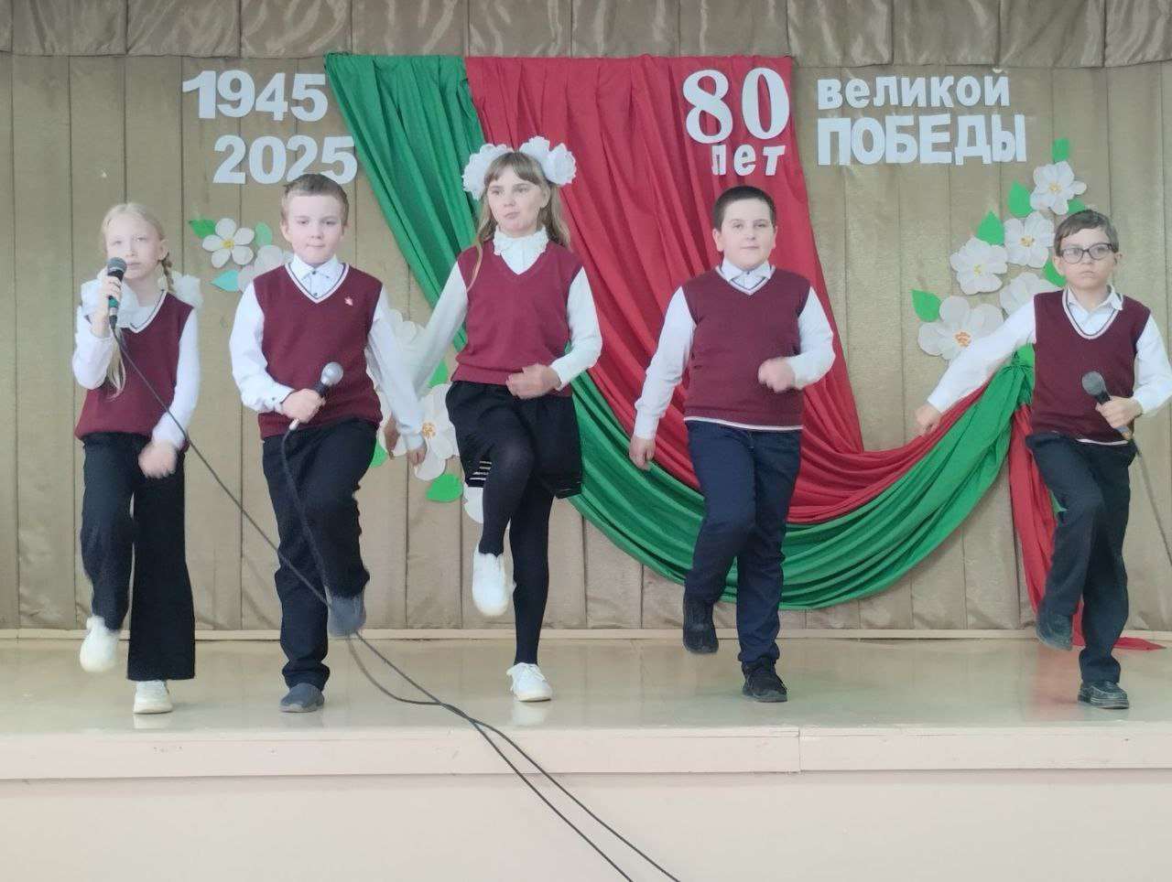
Праздничный концерт
«Этот День Победы!..»

Slide 17
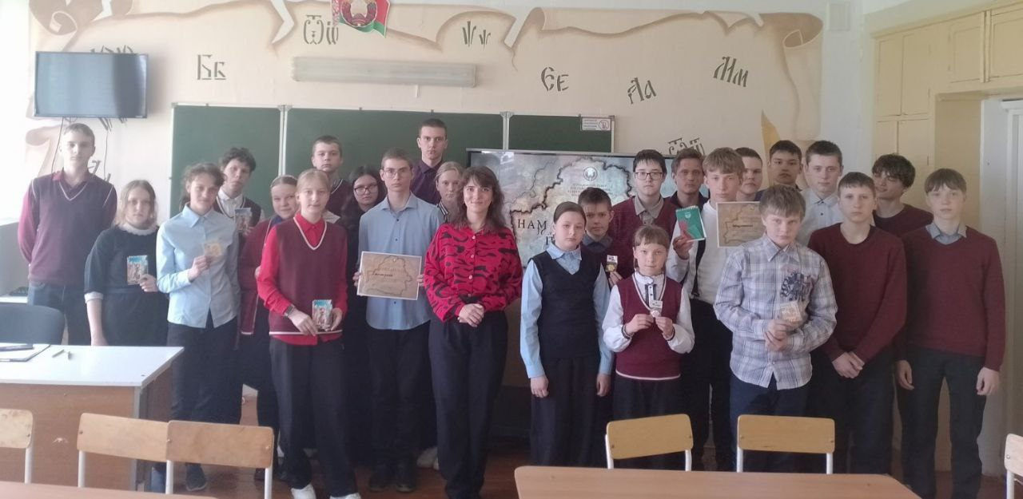
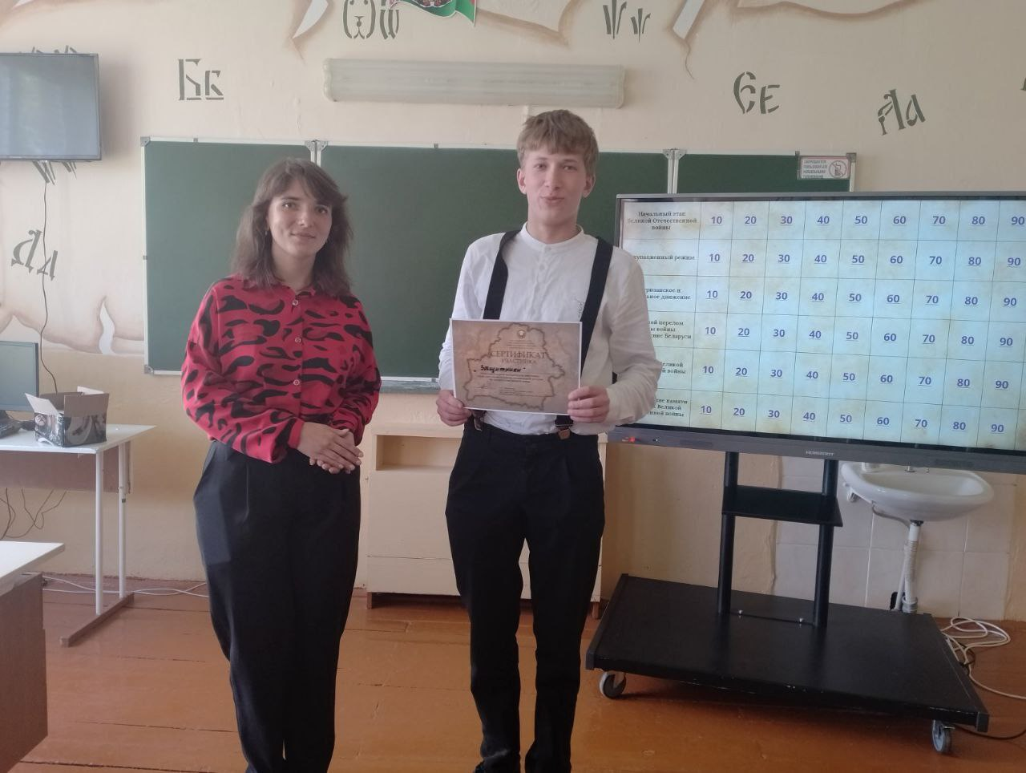
Игра-викторина
«Нам дано право помнить: 80 лет Великой Победы» проведена членом молодежной палаты при Национальном собрании Республики Беларусь Савицкой А.В.

Slide 18
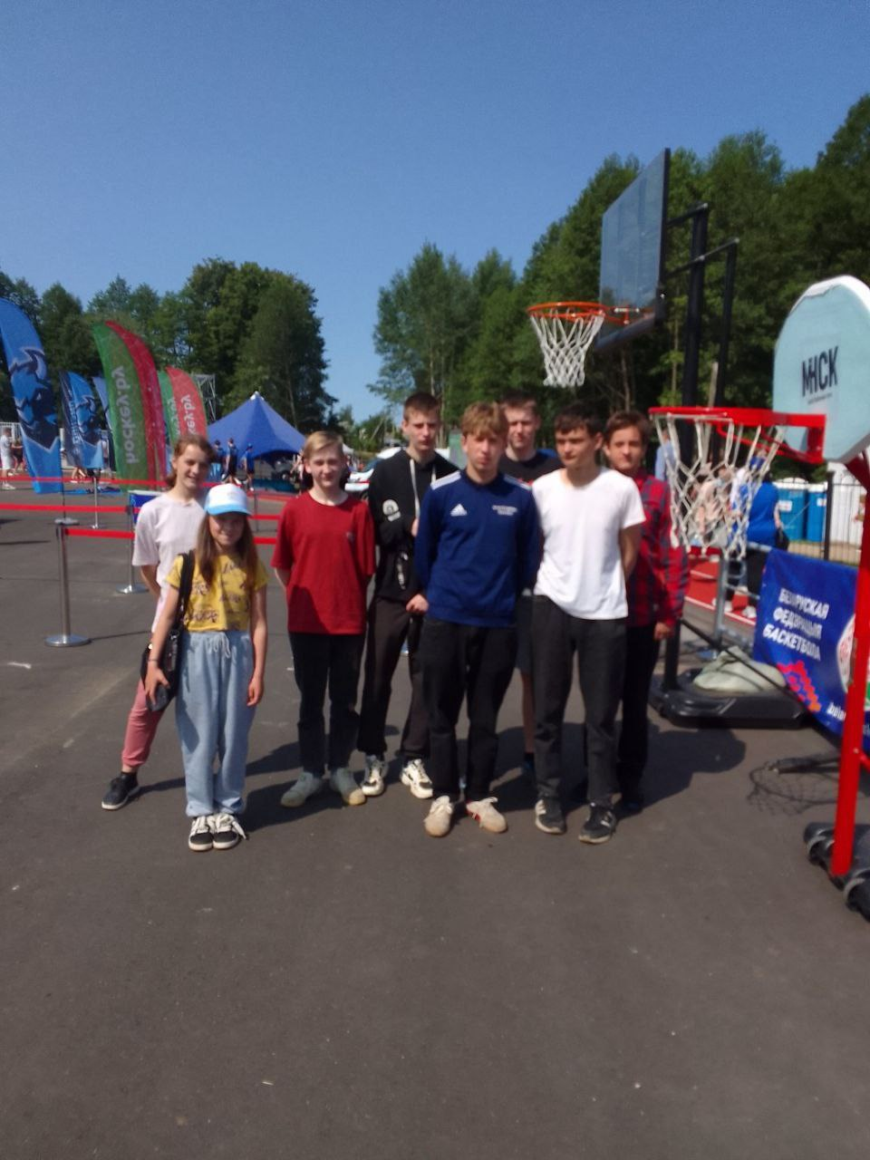
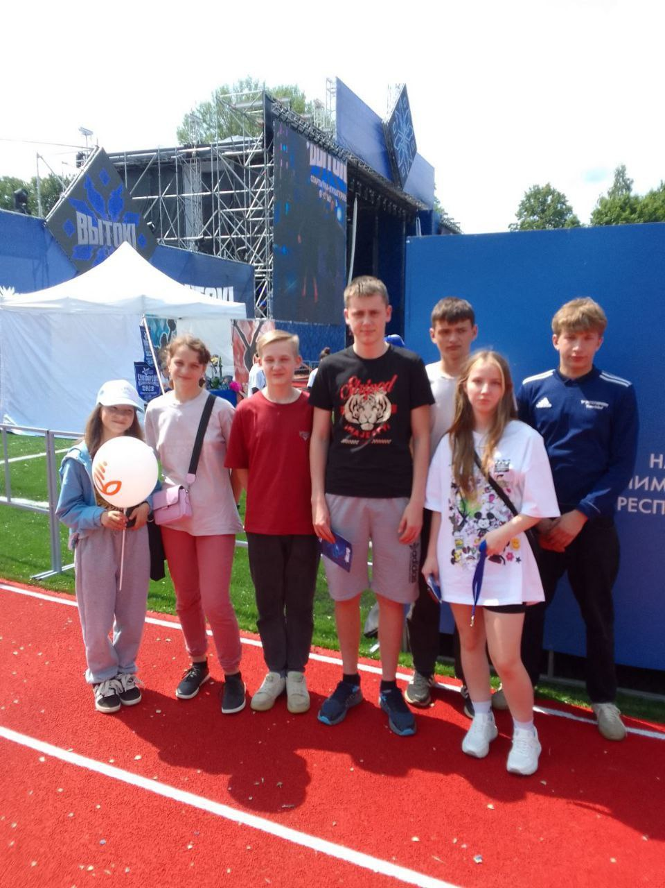
Спортивно-культурный фестиваль «Вытокі» в г. Поставы

Slide 19
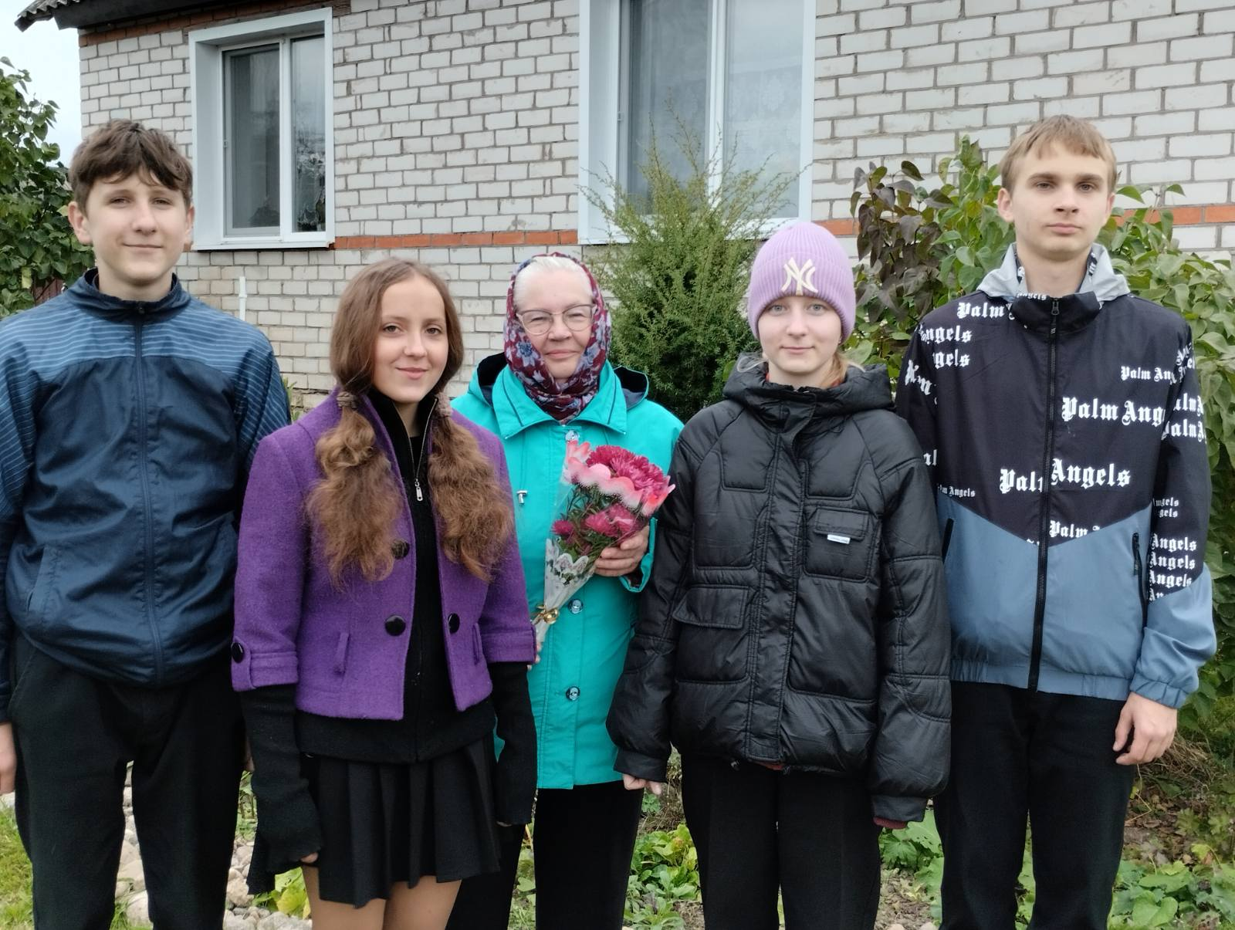
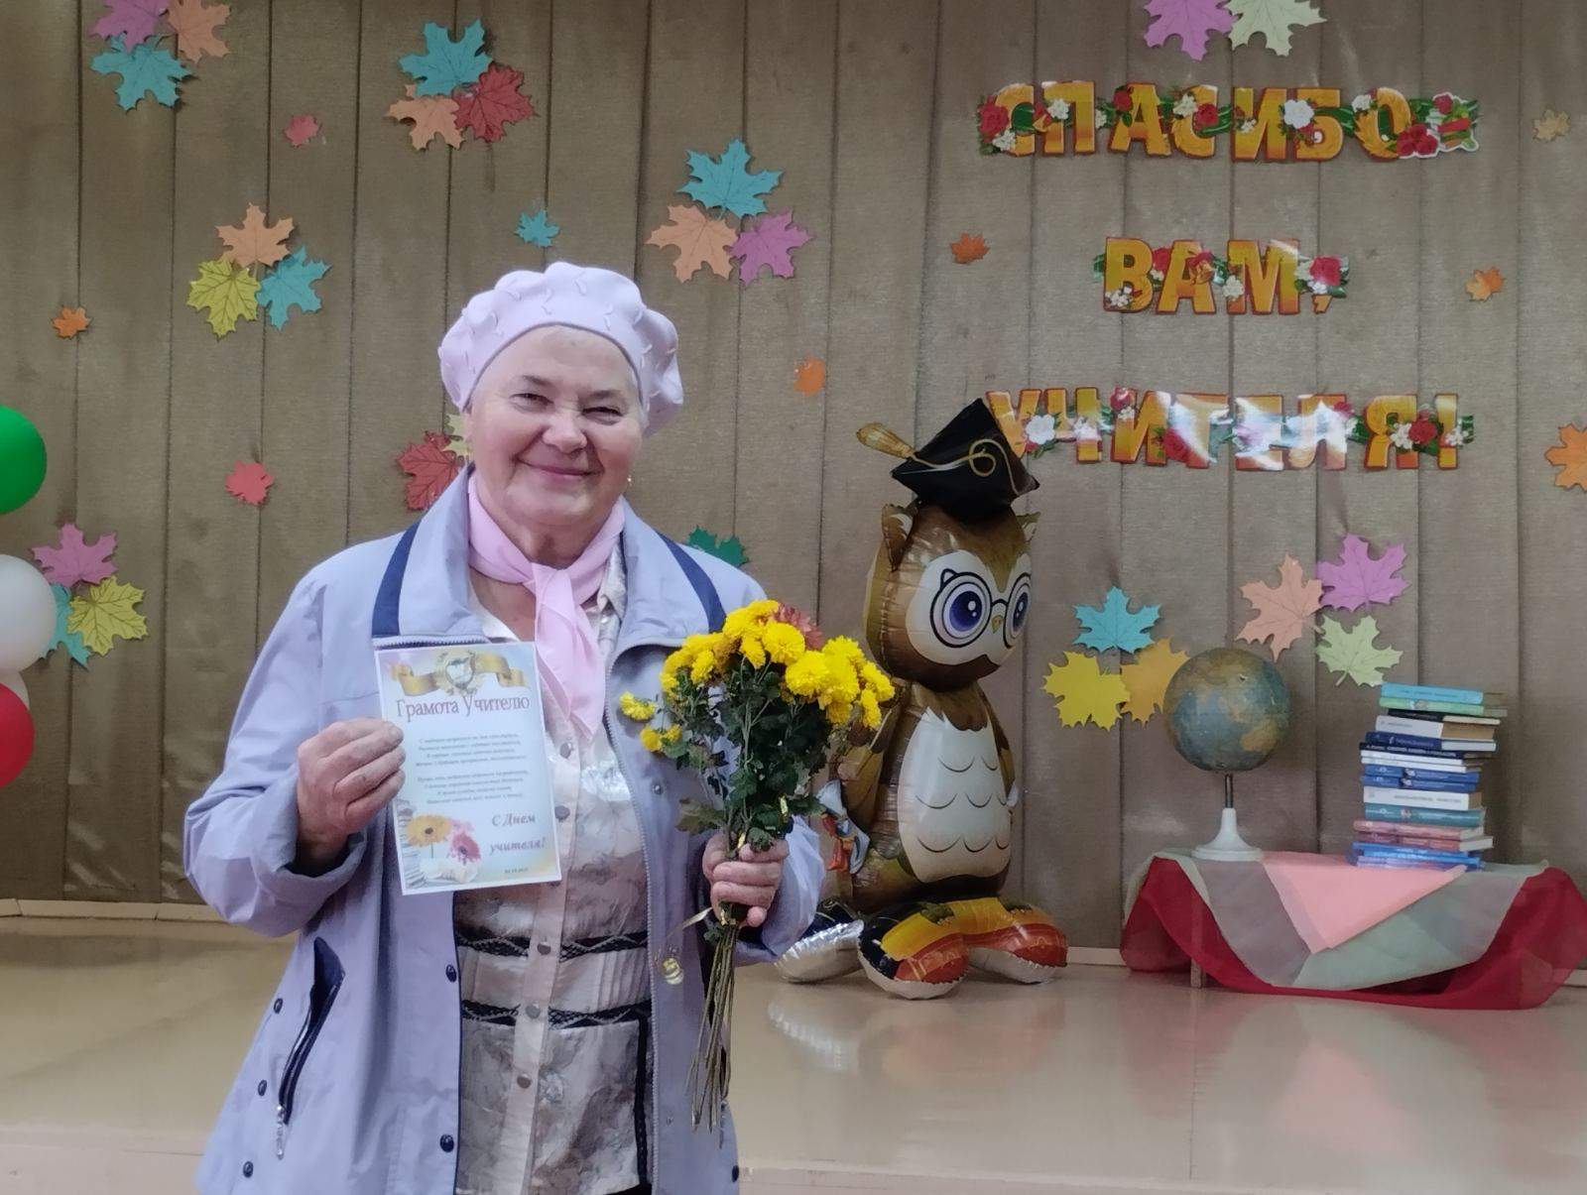
Акция «Забота»
Поздравление ветеранов педагогического труда

Slide 20
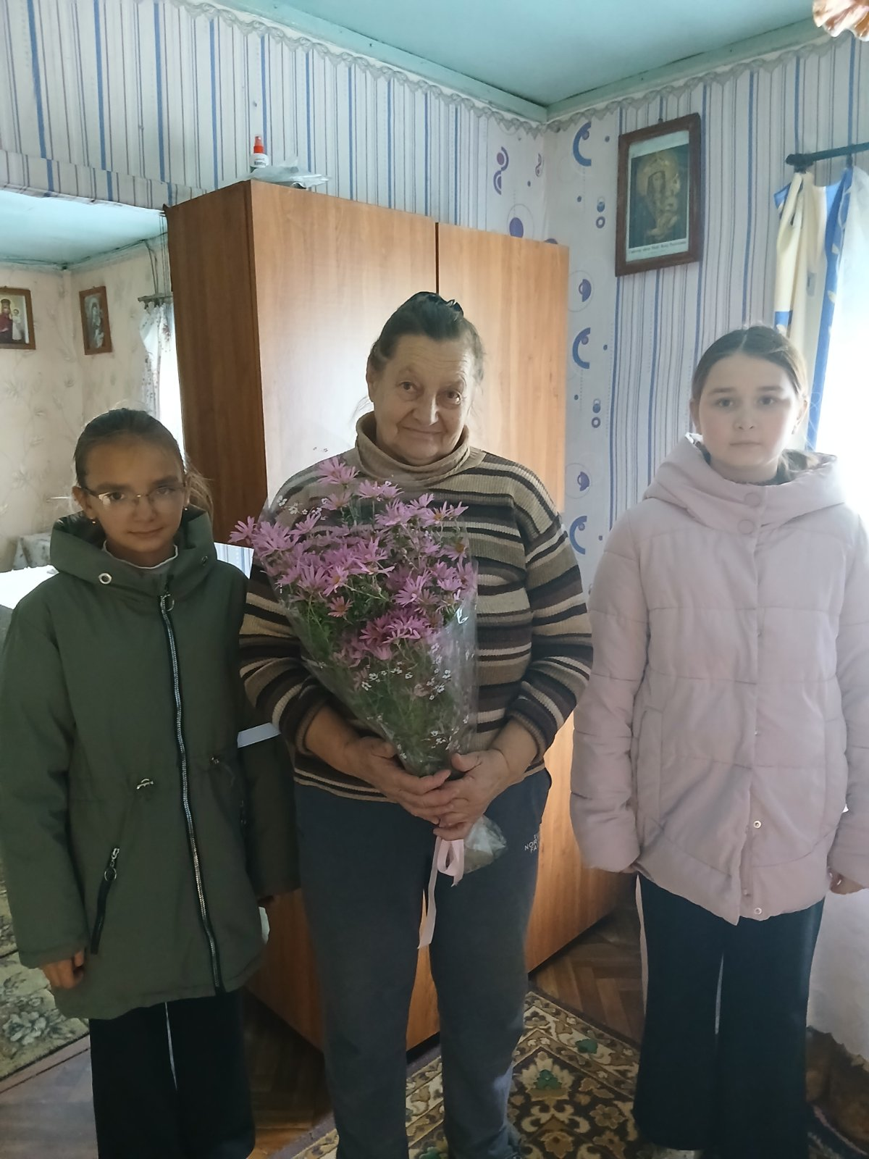
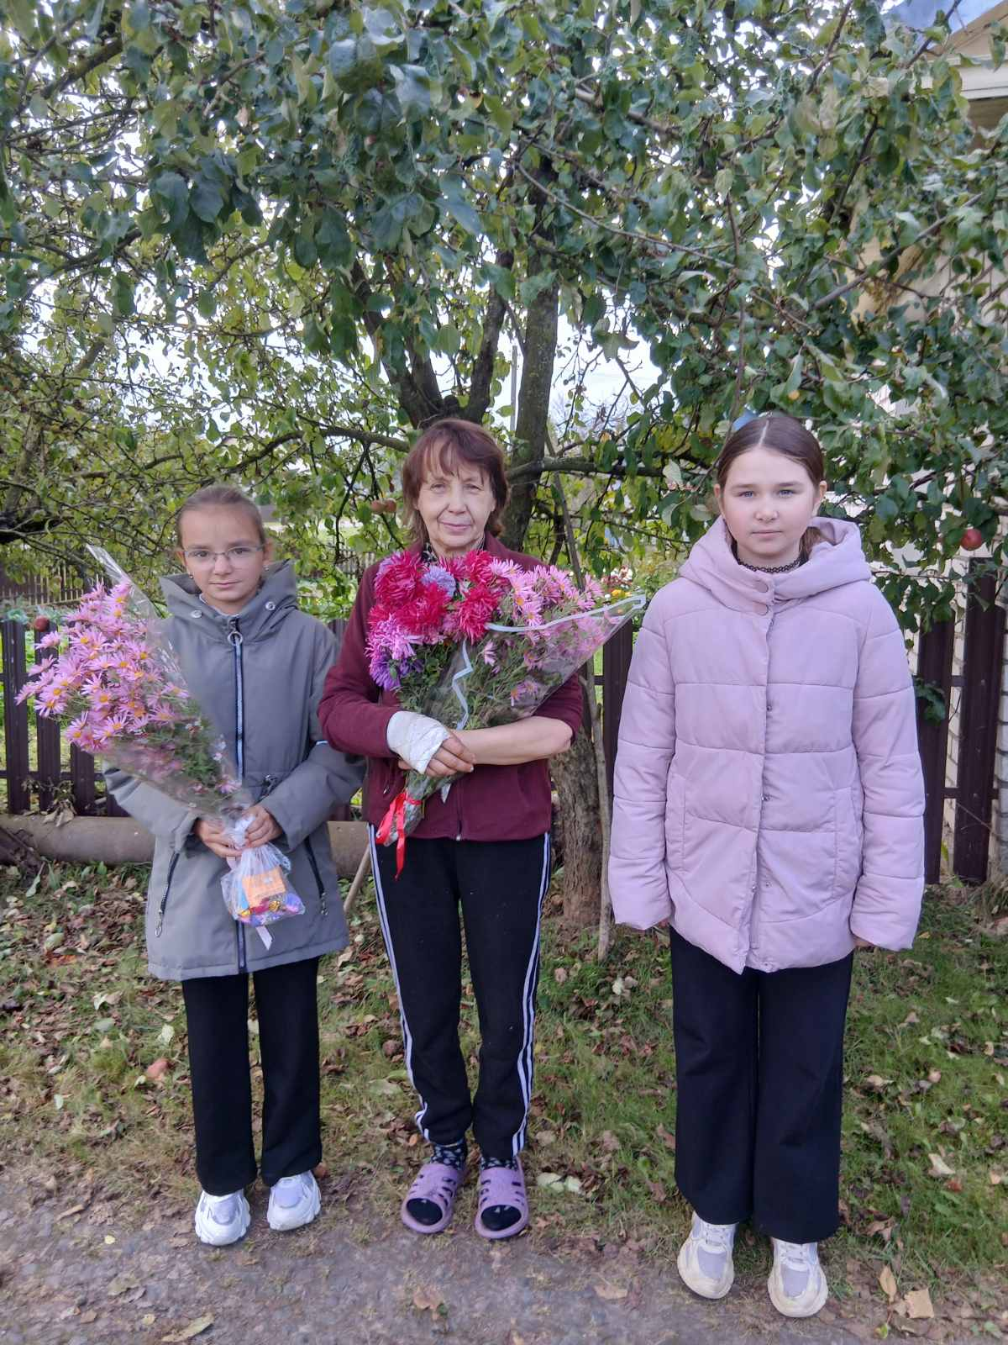

Slide 21
Все мероприятия,
проведенные во время Вахты Памяти, освещались на школьном сайте
https://sitzy.schools.by
В телеграммканале «ДоВОки»

